Slide 1
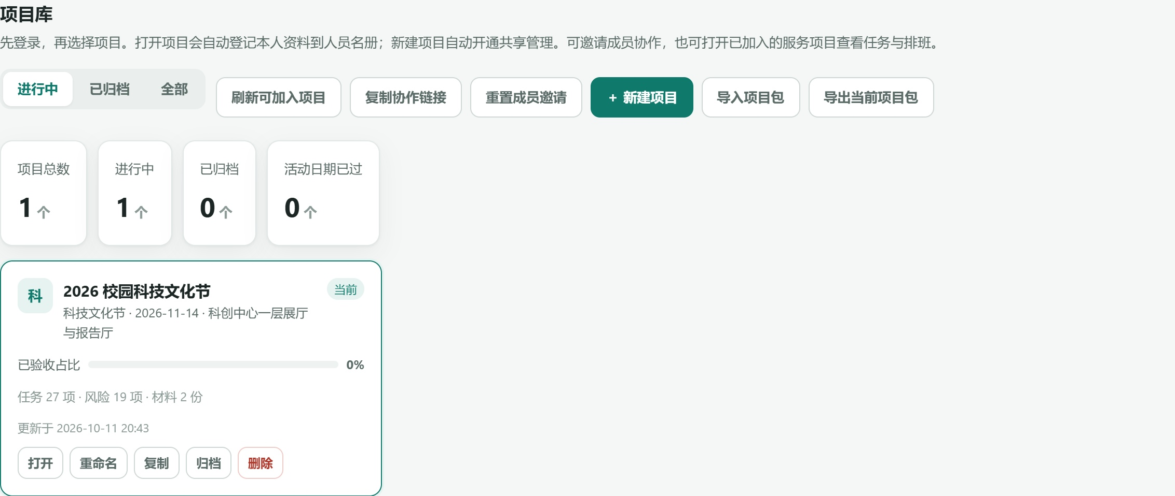
大型校园活动
结构化策划与
管控工作台
以校园科技文化节贯通全周期管理
登录后的项目库
《多模态 AI 与结构化思维导论》
小组编号、成员与汇报人：待补充
2026 年 10 月
Notes:
建议讲述时长：15 秒
大家好，我们汇报的是大型校园活动结构化策划与管控工作台。我们以校园科技文化节贯通策划、筹备、执行和收尾，把任务安排、过程材料和风险处置连接到同一个项目中。
资料来源：
- deliverables/总结报告/总结报告.tex（2026-10-11）
- Git 提交 d39138e，workbench/demo2
- deliverables/总结报告/images/screenshots/chapter4-capture.json，截图仅裁切

Slide 2
活动组织问题与建设目标
场地变化会同时影响任务、宣传、设备和应急安排
同一次变化，需要同步核对
01
全周期管控
任务排期
明确四阶段任务、责任与检查点
02
过程材料齐全
宣传文案
活动场地调整
策划、宣传、执行和收尾均有产出
设备安排
03
风险分级应急
评分对应触发条件与处置行动
应急预案
SPIN：从组织难点推导需求，确定工作台建设目标
校园活动结构化策划与管控工作台
02
Notes:
建议讲述时长：30 秒
我们先从一个具体问题切入：如果活动场地发生变化，任务排期、宣传文案、设备安排和应急预案都需要重新核对。通过 SPIN，我们把这些难点归纳为统一信息、职责衔接和成果验收的需求，再明确三个建设目标：全周期管控、过程材料齐全，以及风险分级应急。结合信息关联和 AI 输入控制需求，我们选择自建工作台。
资料来源：
- deliverables/总结报告/总结报告.tex（2026-10-11）
- Git 提交 d39138e，workbench/demo2

Slide 3
全周期任务分解
MECE 统一分类维度，逻辑树展开行动，5W2H 补齐执行要素
前期策划
活动筹备
现场执行
活动收尾
目标与约束
方案与预算
宣传与报名
场地物料与排班
岗位与班次
现场记录与处置
费用与物资核对
复盘与资料归档
代表成果
代表成果
代表成果
代表成果
策划书、预算表
宣传材料、应急预案
执行手册、现场记录
决算、复盘、归档
任务分解的尺度：明确负责人、执行动作和完成证据
校园活动结构化策划与管控工作台
03
Notes:
建议讲述时长：40 秒
我们先按过程时间把活动分为四个阶段，再用逻辑树展开各阶段行动。策划确定目标、方案和预算，筹备落实宣传、资源与排班，执行按岗位推进并处理异常，收尾完成决算、复盘和归档。MECE 用来检查边界和覆盖，跨阶段事项拆成独立节点并保留依赖。5W2H 则把任务细化为负责人、期限、地点、方法和资源，让每个节点都有完成证据。
资料来源：
- deliverables/总结报告/总结报告.tex（2026-10-11）
- 课程《第2章 结构化思维核心框架与基础工具》：MECE、逻辑树、5W2H

Slide 4
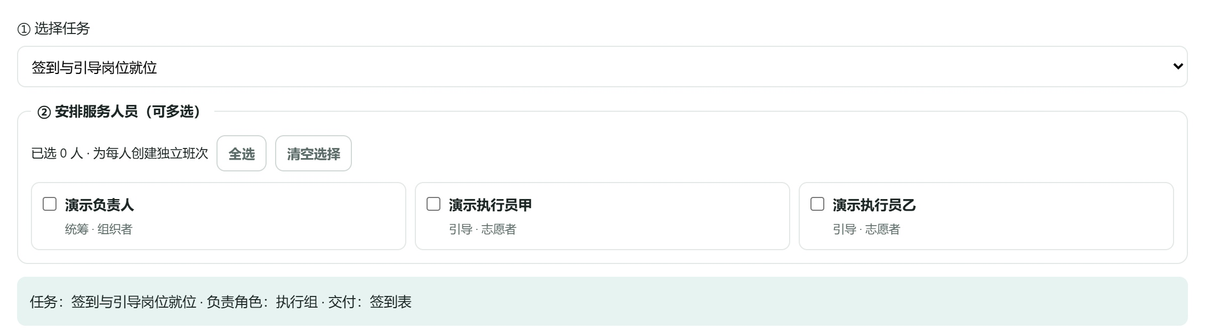
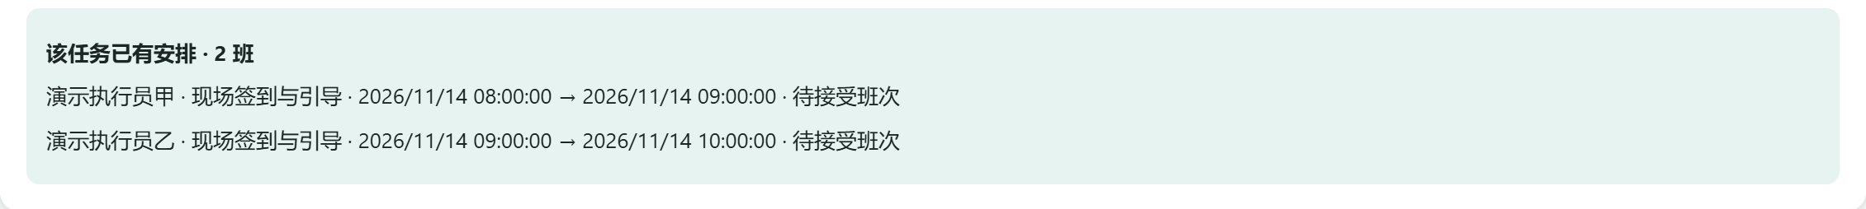
项目、人员与资源管理
登录进入项目库，活动事实统一维护，任务关联人员与资源
从任务安排人员与班次
实名责任
任务详情选择责任人
岗位要求独立保留
多人轮班
同一任务安排多名人员
各自接受、打卡与报告
资源保障
按时段校验人员冲突
检查库存与资源预留
5W2H 落实到任务、责任、时间地点与资源字段
校园活动结构化策划与管控工作台
04
Notes:
建议讲述时长：50 秒
登录后先进入项目库，再创建或打开活动。活动名称、时间、地点、人数和预算统一维护，任务和材料都采用这些事实。这里展示任务安排：负责人从已确认名册中选择人员，填写岗位、时间、地点和执行要求，一次可以安排多人，每个人都有独立班次。同一人员的时间冲突、技能要求和资源不足会在保存时检查。成员从我的任务查看安排、打卡并写报告，组织者在总览和阶段检查点检查推进情况。这把 5W2H 具体落实到了字段和操作中。
资料来源：
- Git 提交 d39138e，workbench/demo2
- workbench/demo2/docs/服务人员账号与统一资源管理.md
- deliverables/总结报告/images/screenshots/chapter4-capture.json，截图仅裁切

Slide 5

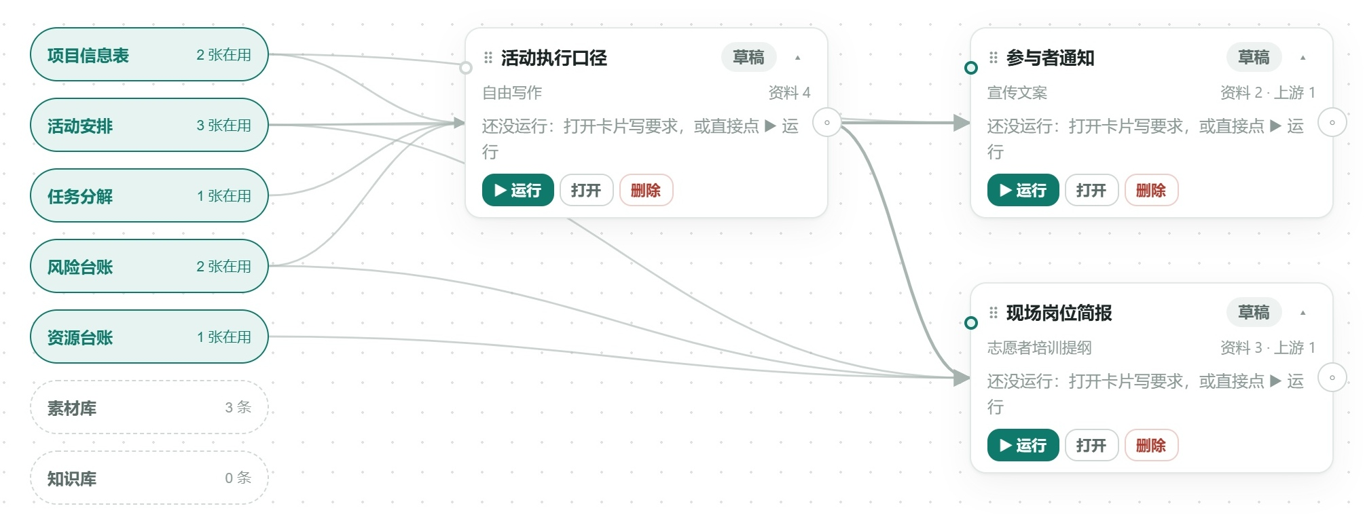
AI 材料生产与人工核验
引用项目事实与资料，按技能包生成草稿，再编辑、确认和导出
GPT-image2 宣传海报
卡片依赖组织材料生成顺序
DeepSeek 辅助文字生成，人工核对事实与执行条件
ALIGN 限定依据与成果，RTGO 约束单项任务
校园活动结构化策划与管控工作台
05
Notes:
建议讲述时长：50 秒
工作台使用 DeepSeek 辅助文字生成，GPT-image2 生成宣传图片。材料生成先选项目事实和引用资料，再由技能包规定任务、结构和事实边界。卡片工作流允许下游引用上游结果，例如先确认活动执行口径，再生成参与者通知和岗位简报。这里的画布展示引用关系，右侧是已经生成并核对活动文案的海报。ALIGN 用于明确目标、深度、依据、规则和成果，RTGO 用于边界清楚的单项任务。生成后成员核对时间、地点、费用和职责，再编辑、确认交付版本并导出。
资料来源：
- Git 提交 d39138e，workbench/demo2
- deliverables/总结报告/images/screenshots/chapter4-capture.json，截图仅裁切
- deliverables/总结报告/images/poster-生成说明.md；GPT-image2 生成图像
- workbench/demo2/skills/activity-proposal/SKILL.md

Slide 6
风险分级与应急行动
示例项目：恶劣天气中断户外环节
4 × 4 = 16
等级 | 分值 | 响应原则
低风险 | 1–7 | 跟踪记录
中风险 | 8–14 | 责任人处置
高风险 | 15–25 | 总协调介入
高风险
可能性 × 影响 = 风险评分
触发：天气导致户外展区无法开放
识别
准备
响应
升级与复核
恶劣天气影响户外环节
关联场地与设备任务
提前跟踪天气
备用场地与搬运
总协调决定转场
宣传、后勤、引导
安全风险按高档处置
核对场地、通知和动线
PDCA：预案、演练、复核与修订均保留处理依据
校园活动结构化策划与管控工作台
06
Notes:
建议讲述时长：45 秒
风险管理以可能性乘影响评分，高风险是十五至二十五分，中风险八至十四分，低风险一至七分。以示例中的恶劣天气为例，评分四乘四等于十六，属于高风险。重点是把等级落实为行动：天气导致户外展区无法开放时，由总协调决定是否启用备用场地，宣传更新通知、后勤搬运、执行人员引导。转场中的安全风险按高风险流程处置。通过变更演练核对步骤，再把结论写回台账，形成 PDCA 的检查与修订。
资料来源：
- workbench/demo2/samples/示例项目-校园科技文化节.json（内置示例）
- deliverables/总结报告/总结报告.tex（2026-10-11）
- workbench/demo2/core/risk.js

Slide 7
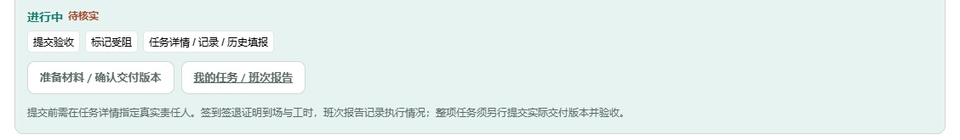
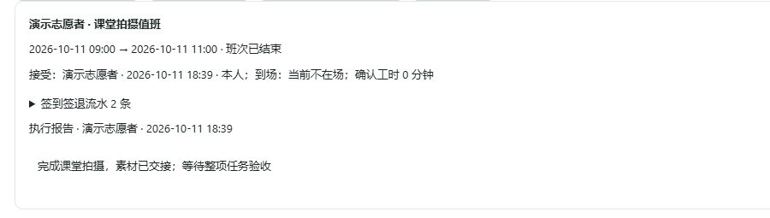
任务交付、验收与活动收尾
班次结束后，整项任务仍需提交材料版本并由组织者验收
过程与成果分别核对
班次记录执行过程
交付版本固定成果
验收引用原提交版本
收尾成果
复盘报告、决算表
资料归档与项目包
确认材料版本
提交任务交付
组织者验收
收尾归档
PDCA 以交付证据检查结果，验收通过或退回均有记录
校园活动结构化策划与管控工作台
07
Notes:
建议讲述时长：40 秒
班次与整项任务分别核对。截图中的执行人员已经结束班次并提交报告，但任务还需要补齐责任与交付依据。材料经人工确认后保存独立版本，责任人选择实际版本提交，组织者验收通过或退回。材料以后再次编辑，不改变原验收引用。活动收尾则整理复盘、决算和资料归档，导出项目包及成果文件。这样，执行记录、实际材料和验收判断能够相互追踪。
资料来源：
- Git 提交 d39138e，workbench/demo2
- deliverables/总结报告/验证与截图记录.md（2026-10-11）
- workbench/demo2/core/deliveries.js
- workbench/demo2/core/task-lifecycle.js

Slide 8
验证结果与项目总结
38
1044
0
覆盖模块
离线断言
失败项
代表检查结果
材料更新保留原验收依据
只读写入被拒绝，排班冲突时整组保存失败
结构化思维落实为规则，AI 在统一依据下辅助生产，人工负责判断与确认
Notes:
建议讲述时长：30 秒
我们用实际软件检查验证这些规则。离线回归覆盖三十八个模块、一千零四十四项断言，失败为零；专项检查覆盖共享权限、排班冲突和交付版本。复测确认，材料更新保留原验收依据，只读写入被拒绝，排班冲突时整组保存失败。项目把结构化思维落实为任务边界、数据关系和验收规则，AI 在统一依据下辅助生产，由使用者承担判断、修订和确认。谢谢大家。
资料来源：
- deliverables/总结报告/验证与截图记录.md（2026-10-11）
- deliverables/总结报告/总结报告.tex（2026-10-11）
- 本次拉取后运行 tools/selftest.mjs：38 模块、1044 断言、失败 0 项

Slide 9
方案比较与系统架构
选择依据：全周期关联、材料生产、AI 输入控制与已有原型
维度 | 对话与文档 | 低代码平台 | 自建工作台
实现 | 较快上手 | 依赖配置 | 开发与测试
关联 | 人工维护 | 平台关联表 | 项目统一关联
AI 控制 | 逐次给上下文 | 取决于接口 | 技能包与引用
协作 | 在线文档整合 | 平台权限 | 邀请与版本核对
浏览器与手机入口
Node 服务
DeepSeek
GPT-image2
账号与项目
交付、排班与考勤
SWOT 将文件备份、冲突恢复和本机演示落实到运行安排
提问备份
09
Notes:
方案采用定性适配比较。自建工作台便于将任务、风险、人员和材料关联到统一项目，并配置技能包和卡片依赖。浏览器处理操作与编辑，Node 服务处理账号、共享、排班、交付和模型请求。当前文件存储按单进程运行，浏览器项目包与服务数据分别备份。
资料来源：
- deliverables/总结报告/总结报告.tex（2026-10-11）
- Git 提交 d39138e，workbench/demo2

Slide 10
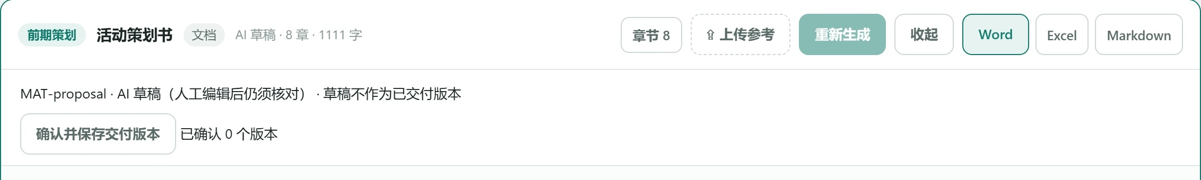
结构化输入与材料核验
ALIGN 组织生成要求，技能包落实事实边界与交付格式
要素 | 策划书输入要求
A 目标 | 支撑活动组织与评审
L 深度 | 覆盖任务、责任和检查点
I 依据 | 项目信息、任务与风险台账
G 规则 | 未知事实保留“待确认”
N 成果 | 按模板章节输出正文与表格
人工核验与交付
核对日期、地点、费用和职责
修订草稿，确认独立交付版本
按需导出 Word、Excel 等文件
海报实际提示词约束
四条活动文字逐字一致，不添加二维码、标志、赞助商或额外事实
提问备份
10
Notes:
左侧将项目技能包要求按 ALIGN 整理，用于说明输入结构，并非伪造的历史聊天记录。活动策划书技能包要求依据项目信息、任务和风险台账，模板章节保持一致，未知项写待确认。海报的实际生成记录限定了名称、日期、地点及五个活动板块，要求原文一致，不额外添加二维码、标志或赞助商。材料确认版本后再作为任务交付依据。
资料来源：
- deliverables/总结报告/总结报告.tex（2026-10-11）
- workbench/demo2/skills/activity-proposal/SKILL.md
- deliverables/总结报告/images/poster-生成说明.md；GPT-image2 生成图像
- deliverables/总结报告/images/screenshots/chapter4-capture.json，截图仅裁切

Slide 11
测试范围与验证证据
基于 d39138e 的本机服务、临时数据与独立角色会话
验证组 | 检查内容 | 结果
离线回归 | 结构、计算、导出与存档 | 38 模块，1044 断言
共享与考勤 | 权限、版本冲突、幂等与恢复 | 82 项通过
人员与排班 | 账号、入组、多人轮班与资源 | 88 项通过
任务交付关联 | 实名责任、版本选择与验收引用 | 76 项通过
浏览器交互 | 多角色、手机入口、引用与写回 | 133 项通过
关联专项 76 项包含 56 项接口检查与 20 项浏览器检查
AI 编排检查采用受控响应，策划书与海报内容另行人工核验
提问备份
11
Notes:
各验证组分别呈现结果，不合计为活动人数或模型准确率。关联专项七十六项包含五十六项接口和二十项浏览器检查。浏览器的 AI 编排检查拦截请求并使用受控响应，核对引用和写回，不消耗真实模型额度。实际策划书与海报另行人工核验内容。
资料来源：
- deliverables/总结报告/验证与截图记录.md（2026-10-11）

Slide 12
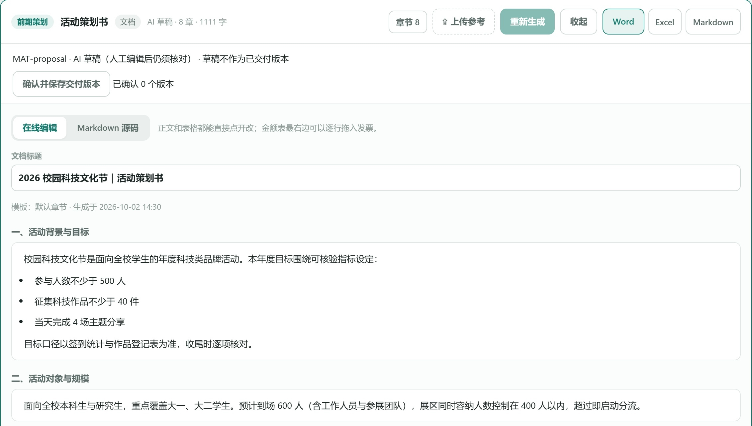
成果索引与小组协作
过程材料可编辑、可导出，交付版本支撑后续验收
各阶段代表材料
策划：策划书、预算与分工
筹备：宣传、排班与应急预案
执行：执行手册与现场记录
收尾：复盘、决算与归档
协作接口 | 成员与实际交付
需求与流程 | 待补充
界面与交互 | 待补充
AI 与材料 | 待补充
测试与交付 | 待补充
内置 21 类产出，并支持自定义章节、参考表与技能包
提问备份
12
Notes:
本页按阶段列出代表材料类别，实际演示以现有文件和工作台内容为准。图片展示已有策划书及编辑、确认版本、导出入口。成员姓名和实际贡献尚未提供，因此保留待补充。项目按需求流程、界面交互、AI 材料、测试交付四个接口组织协作，具体归属依实际记录填写。
资料来源：
- Git 提交 d39138e，workbench/demo2
- deliverables/总结报告/总结报告.tex（2026-10-11）
- deliverables/总结报告/images/screenshots/chapter4-capture.json，截图仅裁切

